Slide 1
Arrays
Capítulo IV

Slide 2
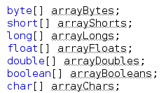


Declarando um array
Array de primitivos
Array de referências (objetos)
Array multidimensionais

Slide 3
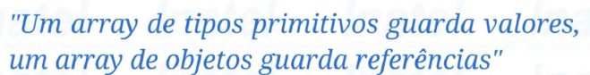
Sábias palavras…
Tio Renzo

Slide 4
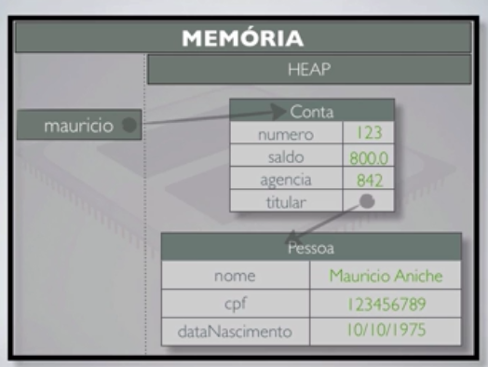
Não são variáveis
Relembrando objetos em Java

Slide 5

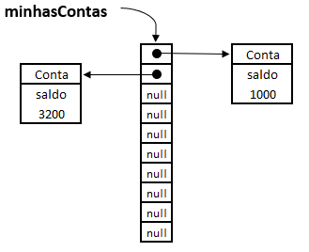


Arrays
Não basta apenas instanciar o objeto array. O array serve apenas de suporte, é necessário instanciar o elemento que ira ocupar cada posição. Assim como uma estante de livros.

Slide 6
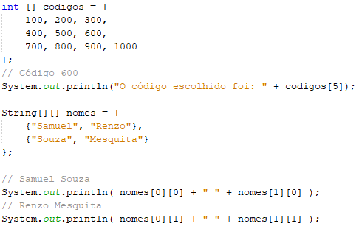
Percorrendo um array
Acessando elementos específicos

Slide 7
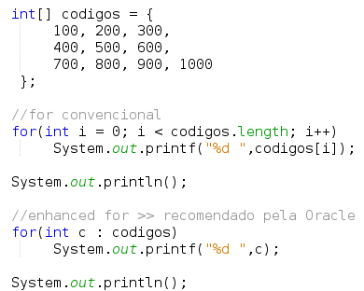
Percorrendo um array
Percorrendo através de um loop

Slide 8
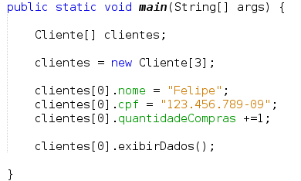
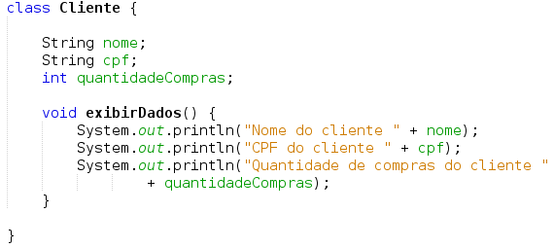
Array de referências
Onde está o erro?

Slide 9
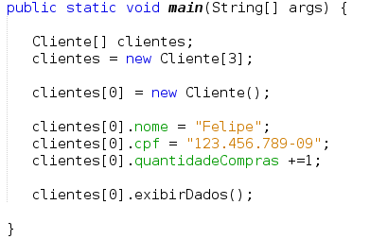
Array de referências
Precisamos instanciar o objeto !!!

Slide 10
Exercícios
Implemente um Sistema de controle de cursos. Cada curso possui diversas disciplinas e cada disciplina possui diversos alunos matriculados. Os alunos possuem nome, matricula e idade e as disciplinas são compostas por um professor responsável, sigla e nome da disciplina. Cada curso possui um nome, tipo e turno.
Na classe Main, faça a implementação deste Sistema, criando ao menos 3 cursos, 3 disciplinas e 9 alunos.
Crie um método que permita a visualização de todos as disciplinas e alunos matriculados de determinado curso.

Slide 11
Exercícios
Você está participando de um projeto que irá implantar um e-commerce de um grande varejista global que está iniciando suas operações no Brasil. Atualmente, sua responsabilidade é exibir o carrinho de compras, ou seja, implementar o método que receba os produtos que o consumidor irá comprar e exiba na tela as informações de cada produto: nome, descrição, fabricante e preço. Ao final da tela deverá ser exibido o valor total da compra.
Como um bom desenvolvedor você irá realizar os testes no software antes de assumir a tarefa como concluída (ou seja, implemente uma classe Main para teste).

Slide 12
Exercícios
Implemente um cadastro centralizado dos fornecedores da sua empresa, contendo as seguintes informações: CNPJ, Endereço e contato. Como cada empresa pode ter mais de um contato, armazene de forma separada os dados da pessoa: nome, email, telefone e data de nascimento.
Sua empresa está implantando o controle de ponto dos funcionários e você foi designado para desenvolver o relatório mensal. Os registros efetuados no sistema são diários (4 vezes: entrada, início do almoço, término do almoço e saída), em cada marcação ficam armazenados: código do equipamento medidor, data e hora.
No relatório mensal devem ser consideradas horas trabalhadas o intervalo entre a chegada e o início do almoço, e o intervalo entre o término do almoço e a saída.

Slide 13
Desafios
Desafio 1: Ordene um array de Strings. (em ordem crescente)
Desafio 2: Os jogos da Mega-Sena são realizados 2 vezes por semana, salvo em datas especiais (como a da Virada), faça um programa que simule, armazene e depois exiba os 105 sorteios anuais (em média). As informações registradas de cada sorteio pela Caixa são: número do concurso, data do sorteio, local, valor do sorteio, números sorteados e ganhadores *.
Nota: para simplificar somente gere se houve ganhador ou não
Dica: use a classe Random

Slide 14
Obrigado!

